Slide 1


LG Aimers 2기 – 오프라인 해커톤
스마트 공장의 제어 시스템 구축을 위한 제품 품질 분류 AI 모델 개발
[노아의 방주]
정재윤 윤한나 함지율
주최
주관

Slide 2
CONTENTS
01
02
03
04
05
데이터 분석
데이터 전처리
모델 선정
Validation Set 구축 전략
전체 과정

Slide 3
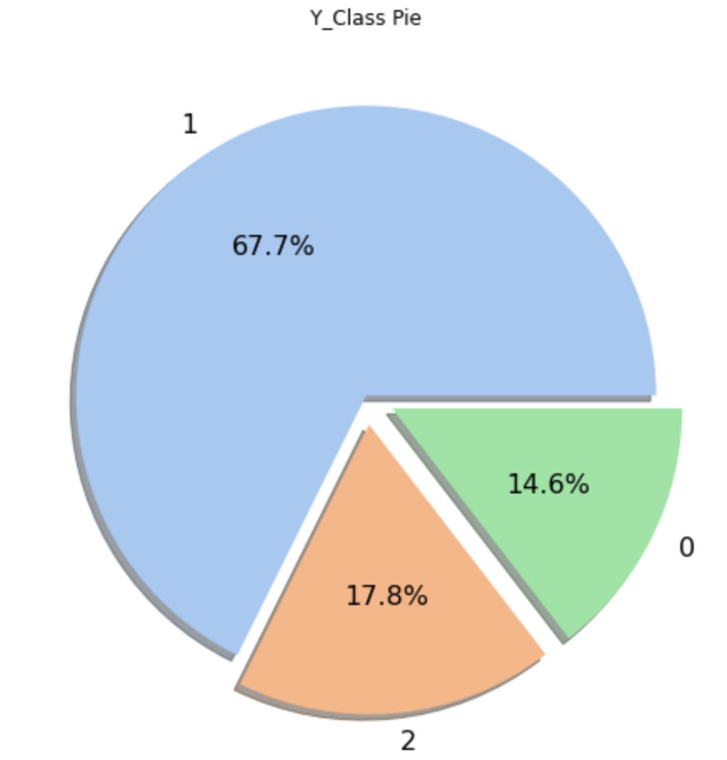
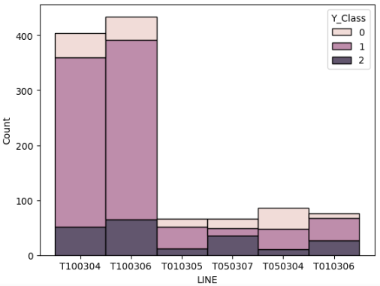
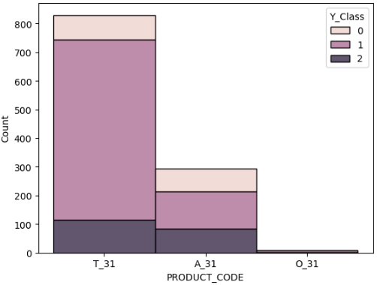
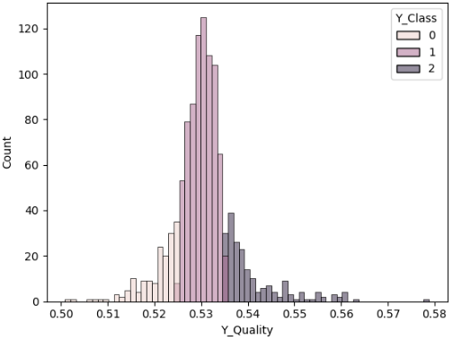
01 데이터 분석
Class Label 분포 분석
LINE, PRODUCT_CODE → 식별화된 변수들에 따른 Class 분포 분석
Y_Quality의 분포 확인
Class Label의 분포
LINE별 Y_Class 분포
PRODUCT_CODE별 Y_Class 분포
Y_Quality 분포

Slide 4
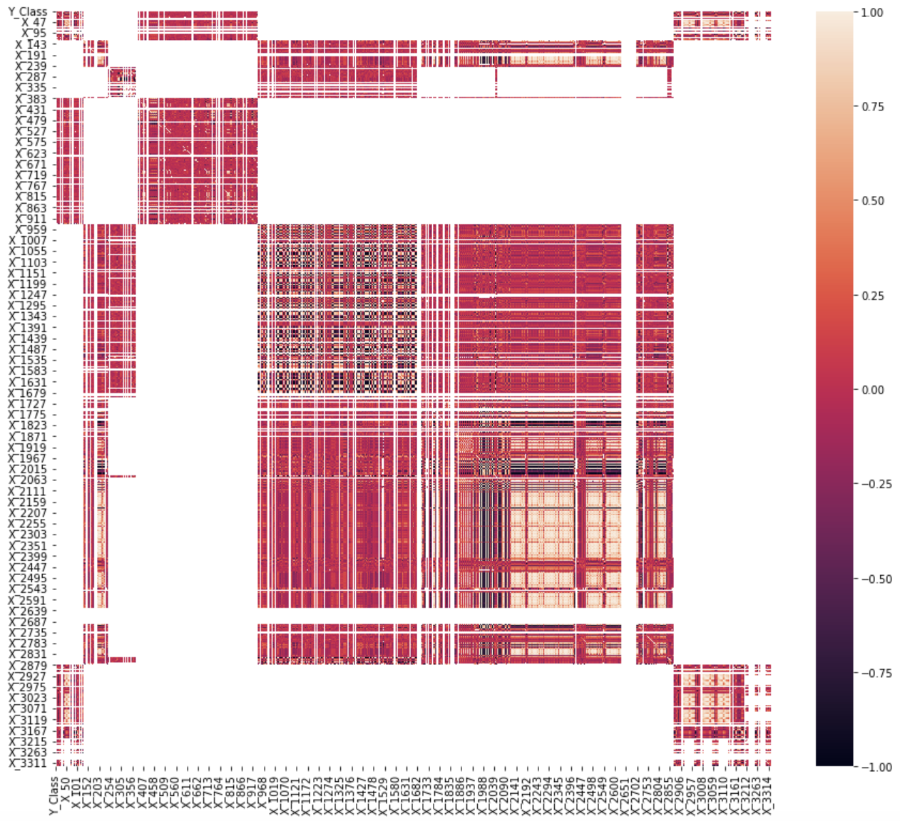
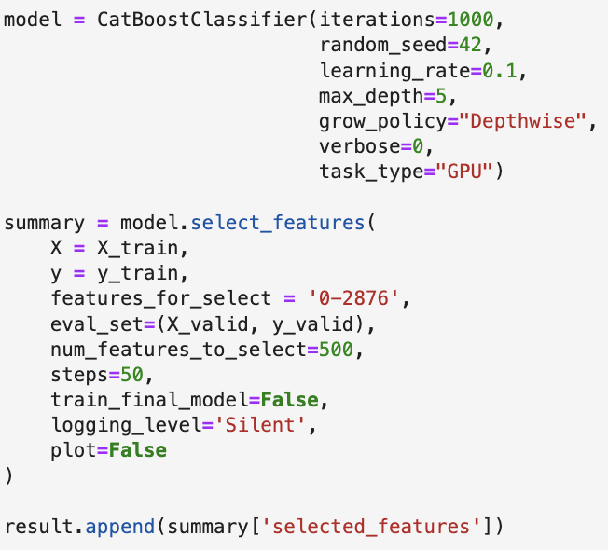
01 데이터 분석
Feature 상관관계 분석
Catboost의 Feature Importance, X_value Heatmap, Shapley value 등의 분석을 사용해 전반적인 데이터 분석

Slide 5
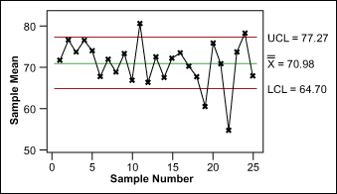
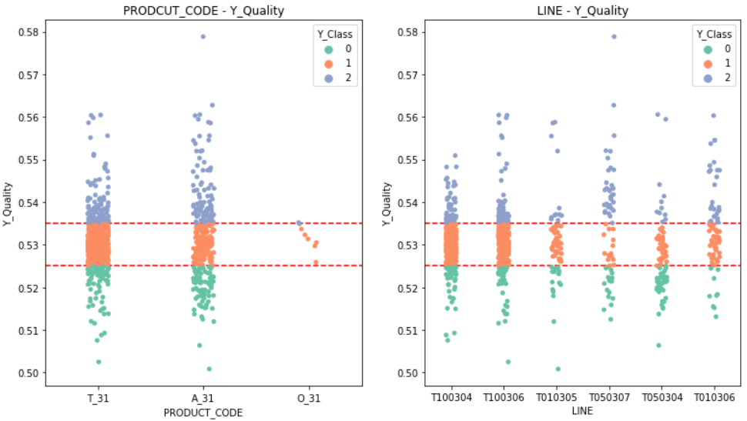
01 데이터 분석
도메인 지식 및 아이디어 수집
도메인 지식을 통한 데이터 이해를 위해 제조 공정 공정관리도를 착안함
공정 관리도에서 품질 값의 상한선(UCL)과 하한선(LCL) 사이에 위치할 경우 양품으로 판단함
→ Train 데이터 셋의 Y_Quality 값을 사용해 regression 모델도 예측에 사용

Slide 6
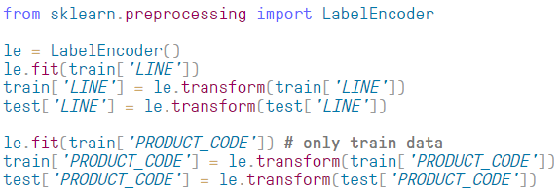
02 데이터 전처리
Categorical 데이터 Label Encoding 방식으로 변환
다양한 결측지 보간법을 사용하였으나, LINE 별로 결측치가 있는 feature가 다르고 결측치가 너무 많아 기존 데이터를 사용한 결측 방법이 무의미했음
→ train, test 모두 결측치 대체 X
Y_Quality 예측 모델
→ 특정 변수 선택법을 사용하지 않고 모든 변수 사용함
Y_Class 분류 모델
→ CatBoostClassifier의 Shapley value값을 Stratified KFold로 300개씩 5회 선택하여 사용

Slide 7
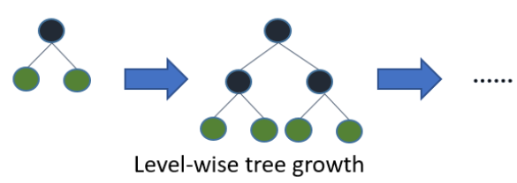
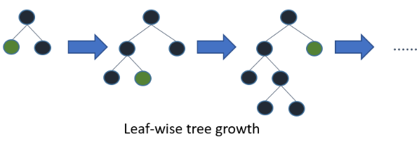
03 모델 선정
CatBoostRegressor 사용
CatBoostClassifier, XGBClassifier, LightGBMClassifier 사용
모델 설명
Gradient Boosting 알고리즘을 기반으로 하는 모델
Decision tree 구조
CatBoost, XGBoost 는 level-wise, LGBM은 leaf-wise로 서로 상호보완이 가능함

Slide 8
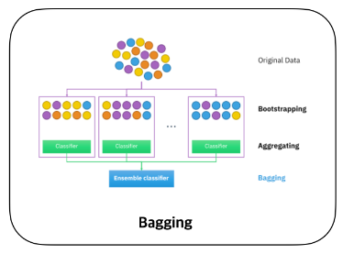

04 Validation Set 구축 전략
전체 train data셋의 개수가 1132개이며, 피처의 개수는 3328개 정도로 아주 많기 때문에 학습을 위한 데이터셋이 터무니없이 적다는 것을 파악
따라서 Stratify 10-fold 기법을 이용하여 전체 train 데이터셋을 학습에 사용할 수 있도록 하였으며, 학습과 검증에 사용되는 개별 샘플이 동일한 class 분포를 가지도록 했고, 3번의 시드 앙상블을 추가하여 총 30번의 개별 샘플을 학습하고, 검증할 수 있도록 구축

Slide 9
05 전체 과정
Data의 개수가 적기 때문에 seed 앙상블 및 stratify kfold 기법을 이용해서 전체 train 데이터에서 최대한 다양한 샘플들을 사용해 모델을 학습시킬 수 있는 방법으로 데이터를 사용함
최종 예측을 위해 단일 Regressor 모델과, 3개의 Classifier 모델을 통해 서로 다른 성향의 예측을 진행하여 Custom Hard Voting을 통해 좀 더 robust한 결과를 도출하도록 구축함
lower_threshold = 0.5250 0.5250 이하의 quality는 class 0 higher threshold = 0.5348 0.5348 이상의 quality는 class 2 이 사이는 class 1
0.5105, 0.5328,
0.5512,
…
0, 1,
2,
…
Use Y_Quality
CatBoostRegressor
X 10 skfold X 3 seed = 30t
Change Output to Class label
Data
Regression Output
Classification Output
CatBoostClassifier
2, 0,
1,
…
XGBClassifier
Custom Hard Voting
Use Y_Class
LGBMClassifier
Classification Output
Final Output
X 10 skfold X 3 seed = 30t

Slide 10
05 전체 과정
Regressor의 경우에는 하이퍼파라미터 튜닝을 최소화 하고 feature를 하나도 드랍하지 않은 원본 학습 데이터셋을 사용하여 generalize한 능력을 갖추도록 학습함
Classification들의 경우에는 하이퍼파라미터 튜닝을 더욱 하고, feature를 드랍시킨 학습 데이터셋을 사용하여 데이터에 어느정도 fit된 능력을 갖추도록 학습함
lower_threshold = 0.5250 0.5250 이하의 quality는 class 0 higher threshold = 0.5348 0.5348 이상의 quality는 class 2 이 사이는 class 1
0.5105, 0.5328,
0.5512,
…
0, 1,
2,
…
Use Y_Quality
CatBoostRegressor
X 10 skfold X 3 seed = 30t
Change Output to Class label
Data
Regression Output
Classification Output
CatBoostClassifier
2, 0,
1,
…
XGBClassifier
Custom Hard Voting
Use Y_Class
LGBMClassifier
Classification Output
Final Output
X 10 skfold X 3 seed = 30t

Slide 11
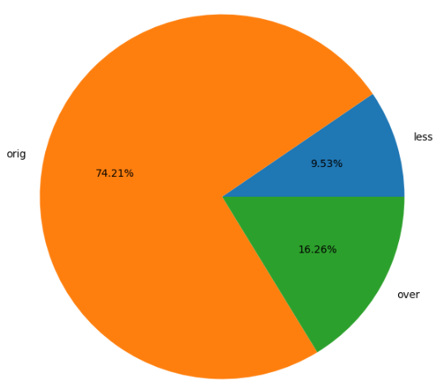
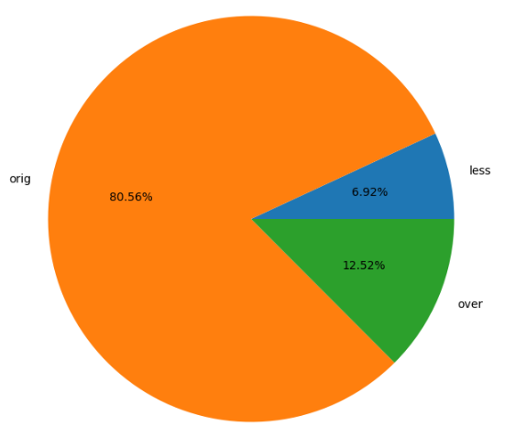
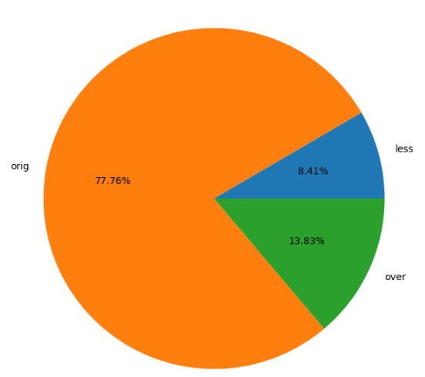
05 전체 과정
최종 regression 모델 및 classification 모델의 결과를 합치는 Custom Hard Voting은, 예측 결과가 서로 다를 경우에 0과 2에 가중치를 주어서 예측하도록 함
따라서 Custom Hard Voting을 통해 최종 모델이 under 및 over 데이터를 더욱 잘 검출할 수 있도록 구축함
0, 1,
2,
…
0.5105, 0.5328,
0.5512,
…
Classification Output
Use Y_Quality
CatBoostRegressor
X 10 skfold X 3 seed = 30t
Custom Hard Voting
Data
Regression Output
CatBoostClassifier
0.5105, 0.5328,
0.5512,
…
XGBClassifier
Final Output
Use Y_Class
LGBMClassifier
Classification Output
X 10 skfold X 3 seed = 30t

Slide 12
Q&A

Slide 13
감사합니다.

